Slide 1

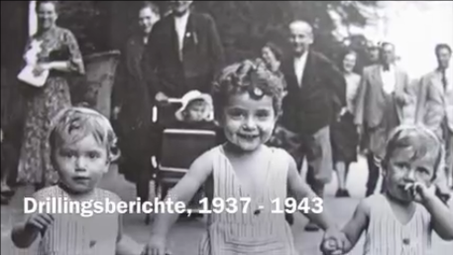
Drillingsberichte (ergänzende PPT 1)
Unterrichtsmaterialien zum Interregprojekt
‘Nachbarsprache & buurcultuur’
Diese erste ergänzende PowerPoint Präsentation gehört zum Arbeitsheft.
Thema I: Einführung in die Drillingsberichte. Die Familie und die Berichte (1).
Entwickelt von Janina de Brito Figueiredo, Rogier Mul und Marlynn Amina van Alphen (Studierende Radboud Universität) und Canan Sertkaya, Zhao Yang und Maren Dittrich (Studierende Philipps-Universität Marburg), unter der Leitung von Chiara Cerri, Sabine Jentges und Paul Sars.

Slide 2

Title and Content Layout with List

Slide 3
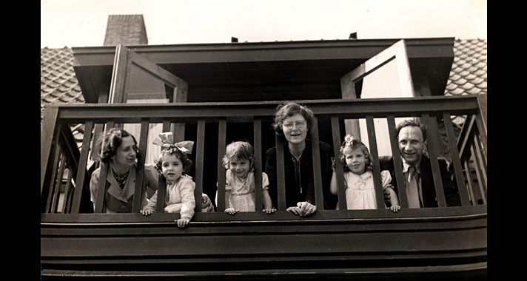
Was denkst du, dass die Drillingsberichte sind und was das Thema dieser Briefe ist?
Aufgabe 1:
Schau dir die Fotos auf der vorangehenden Folie an. Beantworte die folgende Frage stichpunktartig.
Was denkst du: Was sind die Drillingsberichte und was ist das Thema dieser Briefe?

Slide 4
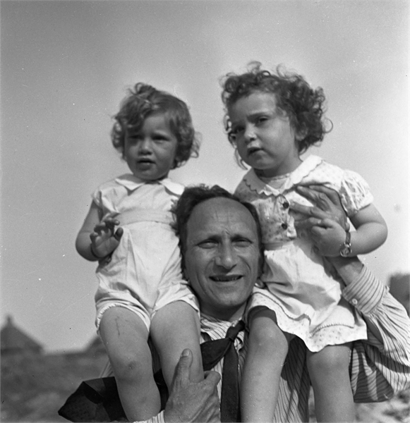
Aufgabe 2
Du siehst gleich einen kurzen Film, den du auf der Webseite anklicken kannst.
Als Vorbereitung auf den Film verbindest du die folgenden Begriffe mit der richtigen Erklärung.
Schreibe den richtigen Buchstaben in die Tabelle.

Slide 5
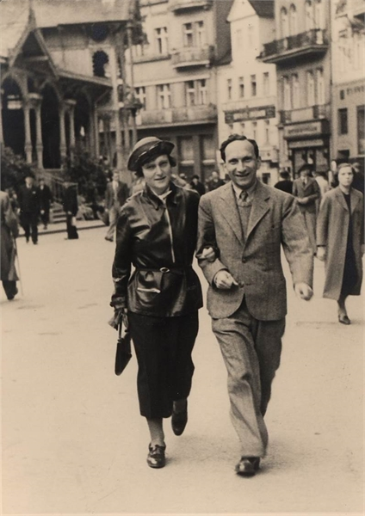
Aufgabe 3
Schau dir den Film ohne Ton an.
Wovon handelt der Film?
Passen deine Eindrücke vom Film zu den Fotos bei Aufgabe 1?

Slide 6
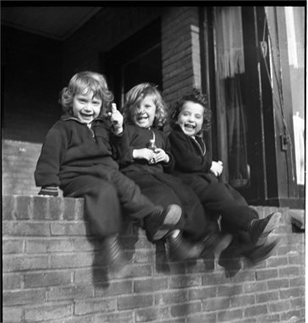
Aufgabe 4
Schau dir den Film jetzt mit Ton an. Im Film wird die Geschichte der Familie Oestreicher erzählt. Schreib pro Familienmitglied einige Informationen (in Stichpunkten) aus dem Film auf.

Slide 7
Aufgabe 4
Ordne jetzt die folgenden Stichpunkte den Fotos zu.
  Hinweis: Die Stichpunkte können auf mehreren Personen zutreffen!

Slide 8
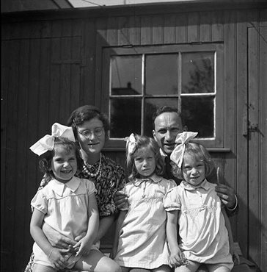
Aufgabe 5
Stell dir vor, du müsstest heutzutage flüchten. Wohin würdest du gehen?
Wie würdest du dann versuchen, Kontakt mit deiner Familie zu halten?

Slide 9
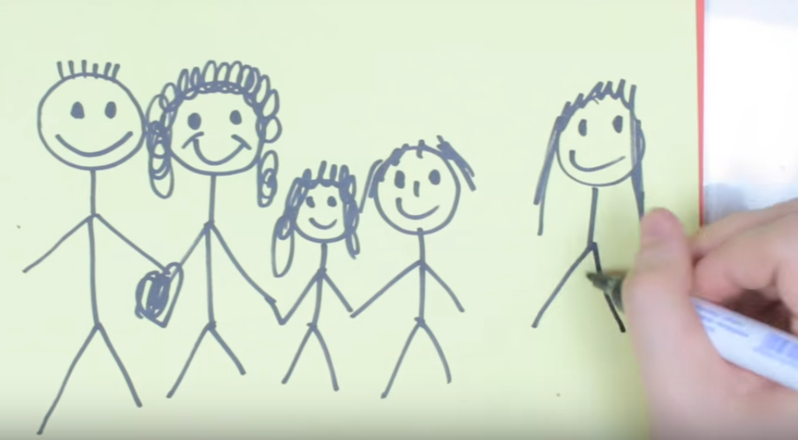
Zusätzliche Aufgabe I: Draw your life

